Slide 1
일본의
학교에 대하여
DU인재법학부 공직법학전공
21*41**4 정*영

Slide 2
INDEX
하나. 학교의 역사
둘. 일본 학교의 종류
셋. 일본 학교의 제도
넷. 일본 학교의 특징
다섯. 교육 제도의 다른 나라와의 차이점
여섯. 결론

Slide 3






701년 율령
학교의
귀족
무사
역사
에도 시대 > 일반 서민의 학습 제공 > 서당
서양 모방 > 초 중 고 > 현대적인 학교 제도
메이지 시대

Slide 4






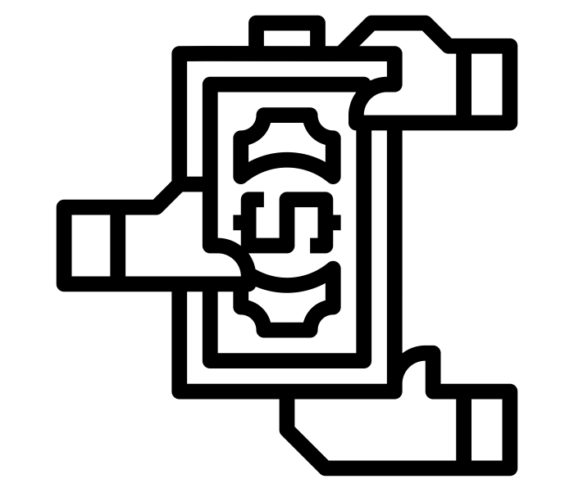



예의 범절
지역 사회 규칙
학교의
읽기
쓰기
주판
역사
상인 계층
에도 중기 > 화폐 경제 발달 > 일상적인 상거래
작물의 제배
판매
농민 계층

Slide 5

학교의
서당의 설립
역사
사범 학교 및 초등학교 설립
메이지 초기

Slide 6







유아 보육
심신 발달
일본 학교의
의무 교육과 그 기초를 가르치는 곳
유치원
종류
일반 교육 중
가장 기초적인 것
초등학교
심신 발달의 의무교육
초등학교 기초
심신발달
중학교

Slide 7






보통 교육
전문 교육
일본 학교의
중학교 교육 위의 심신 발달과 진로
고등학교
종류
특별 사항 교수
연구 지도
전공과
고등학교, 이에 준하는 학교 졸업자 or 이에 준하는 학력
고등학교 입학 자격
특별한 기술 교육
별과

Slide 8





일본 학교의
지식 전수
전문 학문 연구
대학교
종류
학술 응용 연구
고도의 전문성 요구
대학원
他
고등 전문 학교 중등 전문 학교
특별 지원 학교
그 외

Slide 9
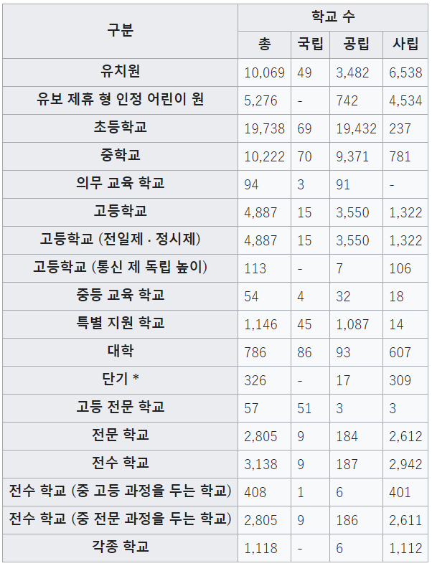
일본 학교의
종류
+ 문부 과학성 (文部科学省)
일본의 행정 기관 중 하나
교육, 학술, 스포츠, 문화 및 과학 기술 진흥 등을 관장
약칭은 もんかしょう
문부 과학성의 학교 기본 조사의 학교 수(2019년 5월1일)

Slide 10
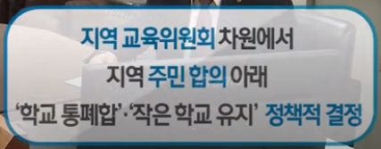
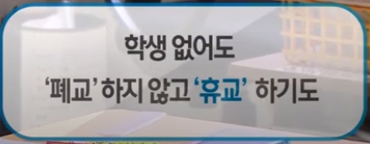
인구수 감소에 따른 학교 수 감소 ?
https://youtu.be/Qjxm6loWwrw
0:23~1:26
일본 학교의
종류

Slide 11



学園
がくえん
학원
学院
がくいん
일본
학교의
제도
사립
주로 사립
초 중 고 대학 중
2개 이상의 학교 함께 운영
종교 재단에서 설립한 경우 多

Slide 12
그렇다면 일반 학원은?
일본
학교의
일반 사교육의 학원
塾
じゅく
제도

Slide 13


일본 학교의
일본
한국
초등학교 6학년
중학교 3학년
고등학교 3학년
특징
초등학교
중학교
의무교육

Slide 14
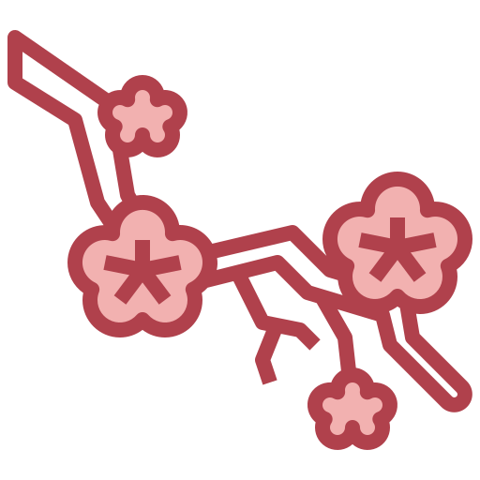


일본 학교의
일본
한국
특징
4월 학기 시작
3월 학기 시작
난방의 국가 부담 절감

Slide 15
일본 학교의
유치원
초등학교
중학교
의무교육
초등교육
고등학교 보통과
중등 교육 학교
고등 전문 학교(1-3학년)
고등학교 전공과 등
특징
후기 중등 교육
고등 전문 학교(4-5학년)
전수 학교 전문 과정
대학 학부
대학원
고등 교육

Slide 16


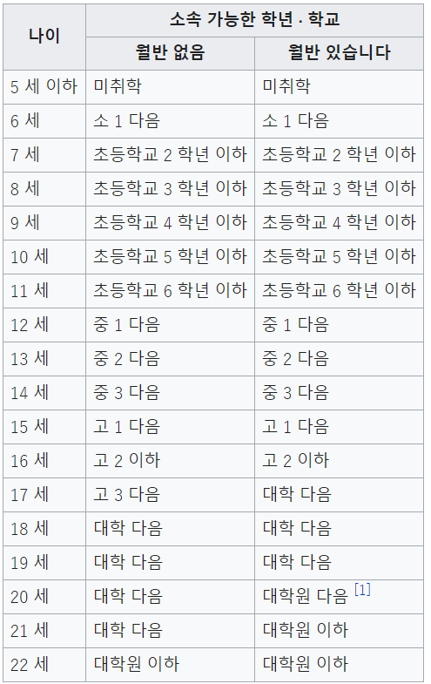
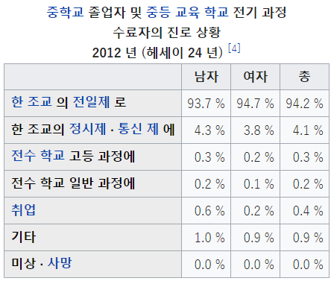
많지 않음
나이 주의
월반, 유급
일본 학교의
특징

Slide 17


매체에서 다루는 일본 학교의 특징
급식
일본 학교
특징
저렴하고 영양 균형 고려
식육의 일부
평균 1회 기준 250엔
식생활에 관한 여러가지 교육

Slide 18

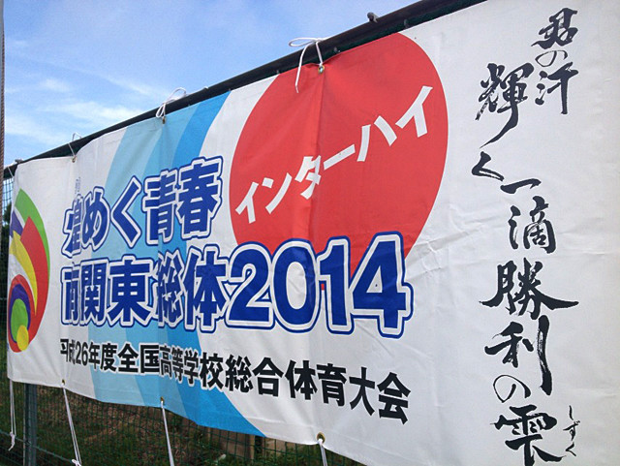


매체에서 다루는 일본 학교의 특징
클럽, 동아리 활동
일본 학교
특징
여러 대형 대회들
입시 만이 목적이 아닌
고시엔, 인터하이 등
친구, 선후배와의 친목도모

Slide 19



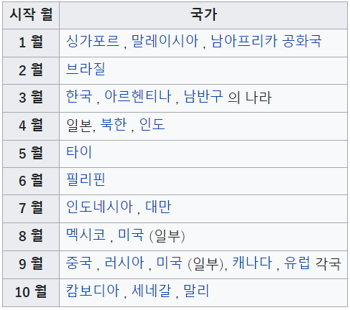

다른
나라와의
학기 시작
여름 방학 끝
많은 나라
교육 제도 차이점
농가 > 농사 돕기
성수기 끝난 후
역사적으로

Slide 20



진학률
다른
나라와의
46% 以上
25-64세
상위 그룹
교육 제도 차이점
고등교육
젊은 연령대 多
30대 이상의
재학 사례는 小

Slide 21
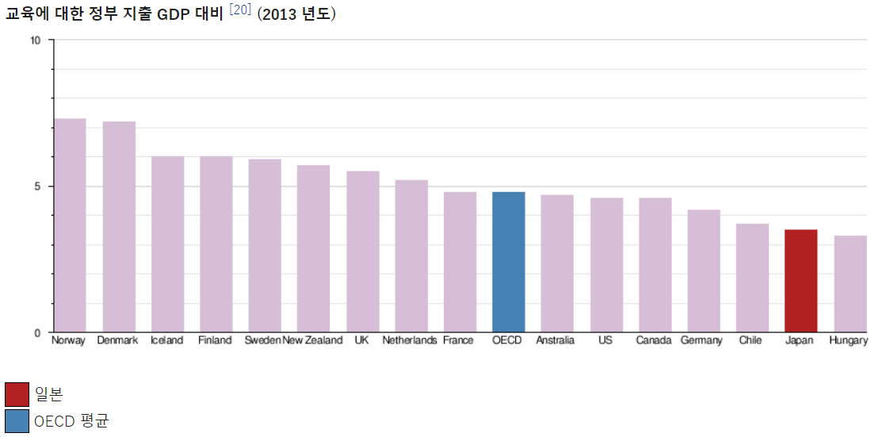
교육에 대한 공공 지출
다른
나라와의
교육에 대한
공공 지출
OECD기준 제일 낮음
교육 제도 차이점
‘일본의 교육비는 사비 부담에 의해 유지되고 있다.’
GDP대비 5.1%
OECD평균 4.8%
평균 이하

Slide 22





진학률
다른
나라와의
교육비의
지출이 낮은 것
어려운 가정
교육 환경 문제에 직결
교육 제도 차이점
빈부격차를 넘어
교육 격차를 낳음
악순환

Slide 23

결론
나의
일본의 학교와 우리나라의 학교는 닮은 듯 다른 점 多
생각
가까운 지역인 것과 비슷한 생활 환경이어서의 영향도 있다고 생각
학교는 인간이 태어나 처음 겪는 큰 집단이자 사회 생활을 배우는 곳
그만큼 학교는 한 인간에게 미치는 영향이 大
학교에서 배운 사회생활과 지식, 정보는 졸업 후 사회에서의 큰 힘

Slide 24
출처
출처 : wikipedia [学校] [日本の教育] [学校の語源] [私立学校]
https://www.plazahomes.co.jp/living-in-tokyo/education/japanese-school-customs/
https://www.eigofamily.com/archives/3742#i
https://youtu.be/Qjxm6loWwrw
참고
자료

Slide 25
감사합니다
DU인재법학부 공직법학전공
21*41**4 정*영

